Slide 1
User Controls and Master Pages
Stefan Dobrev
National Academy for Software Development
academy.devbg.org
Notes:
*
11/08/2607/16/96
(c) 2005 National Academy for Software Development - http://academy.devbg.org. All rights reserved. Unauthorized copying or re-distribution is strictly prohibited.*
<number>##

Slide 2
Contents
Master Pages
User Controls
Navigation Controls
Localization
Notes:
*
11/08/2607/16/96
(c) 2005 National Academy for Software Development - http://academy.devbg.org. All rights reserved. Unauthorized copying or re-distribution is strictly prohibited.*
<number>##

Slide 3
Master Pages
Notes:
*
11/08/2607/16/96
(c) 2005 National Academy for Software Development - http://academy.devbg.org. All rights reserved. Unauthorized copying or re-distribution is strictly prohibited.*
<number>##

Slide 4
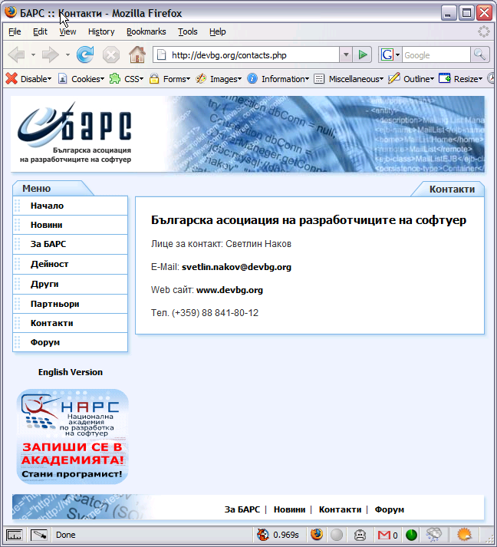
Master And Content Pages
Header
Navigation
Content
Footer

Slide 5
Why Use Master And Content Pages?
The structure of the site is repeated over most of its pages
Common Look & Feel
To avoid the repeating (and copying) of HTML code and the logics behind it

Slide 6
Master Pages - Characteristics
Provide reusable user interface
Allow you to create a consistent layout for the pages in your application
Can be set either at the design or programmatically

Slide 7
Master Pages
Use the @Master directive
  Almost the same attributes as the @Page directive
Master pages can contain :
  Markup for the page (<html>, <body>)
  Standard contents (HTML, ASP.NET controls)
  ContentPlaceHolder controls which can be replaced in Content Pages

Slide 8
Content Pages
Use the @Page directive and have the MasterPageFile attribute which points to the Master page
They can only replace a ContentPlaceHolder from the Master page by using the Content control
  Set the ContentPlaceHolderID property
    Points to the ContentPlaceHolder from the Master page which content we want to replace

Slide 9
Master And Content Pages - Mechanics
my.master
default.aspx (content page)
<%@ master %>
<%@ page
masterpagefile=“~/my.master” %>
Header
Navigation
<asp:content
contentplaceholderid=“MainContent”>
Here we put the contents with
which we want to replace the
default ones
</asp:content>
<asp:contentplaceholder
Id=“MainContent”>
Here we put the default
contents
</asp:contentplaceholder>
Footer

Slide 10
Using Master Pages
Live Demo

Slide 11
Master And Content Pages - Advanced
We can change the Master page in the code-behind
We can also select the Master page according to the browser type
Nested Master pages
Page.MasterPageFile = "~/SiteLayout.master";
<%@ Page Language="C#"
ie:MasterPageFile="~/SiteLayout.master"
mozilla:MasterPageFile="~/ReversedSiteLayout.master" %>

Slide 12
ASP.NET
User Controls
Notes:
*
11/08/2607/16/96
(c) 2005 National Academy for Software Development - http://academy.devbg.org. All rights reserved. Unauthorized copying or re-distribution is strictly prohibited.*
<number>##

Slide 13
User Controls
Derive from TemplateControl
Similar to a web form - it has Html and CodeBehind
Used when the other controls aren’t enough

Slide 14
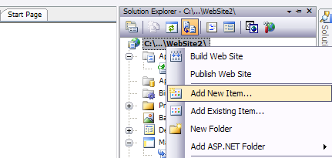
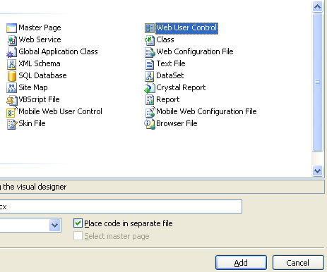
User Controls (2)
To add a User Control

Slide 15
User Controls (3)
A User Control:
  Is an ASP.NET page that can be nested in another ASP.NET web form
  Is a server component which offers a user interface and attached logics
  Can be shared by the pages of an application
  Cannot be vied directly in a browser
  Has a code-behind class
Notes:
Бележки на автора:
Създаване на потребителски контроли
HTML и уеб сървър контролите предлагат лесен начин за преизползване на функционалност. Добавя се един таг към страницата и UI компонент се създава. Точно това може да се направи с потребителски дефинираните контроли.
Потребителски контроли
Потребителски дефинирана контрола е ASP.NET форма, която може да се вгради в друга ASP.NET уеб форма . Потребителски контроли са сървърни компоненти, които предлагат потребителски интерфейс (UI) и функционалност към него. Потребителските контроли могат да се споделят между страниците на едно и също приложение. Има начини да се споделят и между различни приложения.
Не могат да бъдат гледани директно от браузър (Не могат да бъдат изпълнявани директно)
За разлика от уеб формите потребителските контроли не могат да се извикват самостоятелно. Те трябва да бъдат включени в уеб форма, за да работят. Microsoft .NET Framework не позволява файлове с разширение .ascx (потребителски дефинирани контроли) да се извикват от потребители. Това е предпазна мярка, която защитава от директно извикване на потребителски дефинирани контроли.

Slide 16
User Controls (4)
Differs from custom server controls
  Custom controls are advanced and beyond the scope of the course
Consists of HTML and code
Doesn’t contain <HEAD>, <BODY> and <FORM> HTML tags
Uses @Control instead of @Page
Notes:
Бележки на автора:
Съставни части на потребителски дефинирана контрола
Потребителски дефинираните контроли се състоят от HTML и код. Тъй като те се използват в уеб форми, не съдържат <HEAD>, <BODY> и <FORM> HTML тагове. Тези тагове се съдържат в уеб формата, която използва потребителски дефинираната контрола.
Когато такава контрола се добави в уеб форма, тя участва в жизнения цикъл на уеб формата. Заради това че потребителски дефинираната контрола всъщност е ASP.NET страница, тя има собствена логика. Например контролата може да се грижи за собствена Page_Load(…) процедура за събития.
Не са custom server controls
Потребителските контроли (user controls) са различни от нестандартните (потребителски дефинирани) сървърни контроли (custom server controls). На вторите ще се спрем по-нататък.
Асоциираните code-behind класове
Също както уеб формите имат code-behind класове, така и потребителските контроли имат асоциирани code-behind класове. При уеб формите се използва директивата @Page, при потребителските контроли се използва директивата @Control.
Директивата @Control може да се използва само с потребителски контроли и може да се среща само веднъж за .ascx файл.
Например
<%@ Control Language="c#" Codebehind="WebUserControl1.ascx.cs" Inherits="test.WebUserControl1" %>
Атрибути на директивата @Control
Директивата @Control поддържа същите атрибути като @Page с изключение на атрибутите AspCompat и Trace. Поради факта, че @Control не използва атрибута Trace, той трябва да се включи в @Page, за да може да се следи страницата (или потребителската контрола).
Потребителски срещу сървърни контроли
Потребителските контроли не са същите като уеб сървърните контроли. Web server контролите включват освен обикновени контроли като бутони и текстови кутии, така и специфични като контролата calendar.

Slide 17
Advantages
Independent
  Use separate namespaces for the variables
  Avoid name collisions with the names of methods and properties of the page
Reusable
  User controls can be used more than once on a single page
    No conflicts with properties and methods
Language Neutrality
  User controls can be written in a language different of the one used in the page
Notes:
Бележки на автора:
Предимства при използването на потребителски контроли
Самостоятелни - потребителските контроли са самостоятелни и предоставят отделни пространства от имена (namespaces) за променливите. Така не се получават колизии със съществуващи методи и свойства на страницата, която ползва потребителската контрола.
Преизползваеми - потребителските контроли могат да се използват повече от веднъж на една страница, без да създават конфликти за свойства и методи.
Езиково неутрални - могат да бъдат написани на различен програмен език от използвания в страницата, която ги ползва.

Slide 18
Sharing of User Controls
User controls can be used throughout an application
Cannot be shared between two web applications
  Except by the copy&paste "tech" ☺
Another approach is to create a Web custom control
    Everything is manually written
Notes:
Бележки на автора:
Споделяне на потребителски контроли
Потребителските контроли могат да се споделят между всички страници на уеб приложението. Не могат да се споделят между различни уеб приложения (като изключим copy&paste "технологията" ☺ ).
Друг подход е да се създаде Web custom контрола. Създаването на такава е много по-трудоемко, защото за разлика от потребителските контроли всичко се пише на ръка.

Slide 19
Using User Controls
A User control can be added to each ASP.NET web form форма
The form is called “host”
The form adds the control by using the @Register directive
TagName defines the name used by tags that will insert an instance of the control
Src is the path to the User control
<%@ Register TagPrefix="demo" TagName="validName" Src="numberbox.ascx"%>
Notes:
Бележки на автора:
Използване на потребителски контроли
Потребителската контрола може да се постави във всяка ASP.NET уеб форма. Формата, която добавя контролата, се нарича домакин (host). Формата добавя контролата, като използва директивата @Register.
Тагът се използва стандартно.
Синтаксис на @Register
Примерно използване:
<%@ Register TagPrefix="demo" TagName="validNum" Src="numberbox.ascx" %>
Атрибутът TagPrefix указва уникално пространство от имена (namespace) за потребителската контрола, за да няма колизии, ако същата контрола се използва повторно. Атрибутът TagName e име на инстанцията на контролата. Атрибутът Src е виртуален път до файла на контролата.

Slide 20
User Controls
Live Demo

Slide 21
Site Navigation

Slide 22
Site Navigation
Provides an easy way to create navigation for our site
  Site Map
    Describes the logical structure of a site
    Built in support for XML Site Map
  Object model
    We can programmatically access the Site Map
  SiteMapDataSource
    Used for data binding

Slide 23
What is Site Map?
Site Map - a way to describe and store the logical structure of the site
Visual studio supports a Site Map that uses an XML file
To use another mechanism you must use a custom SiteMapProvider

Slide 24
XML Site Map
Create an XML file named Web.sitemap in the application root
  Automatically detected by the default ASP.NET SiteMapProvider
Add a siteMapNode element for each page in your web site
  Nest siteMapNode elements to create a hierarchy
Should have only one root siteMapNode element

Slide 25
siteMapNode Attributes
Title – a friendly name of the node (page)
Description – used as a tool tip description in Site Map controls
URL – the URL of the page
  Usually starting with “~/” meaning the application root

Slide 26
XMLSiteMapProvider - Example
<siteMap>
<siteMapNode title="Home" description="Home" url="~/default.aspx">
<siteMapNode title="Products" description="Our products" url="~/Products.aspx">
<siteMapNode title="Hardware" description="Hardware choices" url="~/Hardware.aspx" />
<siteMapNode title="Software" description="Software choices" url="~/Software.aspx" />
</siteMapNode>
…
</siteMap>

Slide 27
Site Navigation (2)
Site Map Controls
  Menu
  TreeView
  SiteMapPath

Slide 28
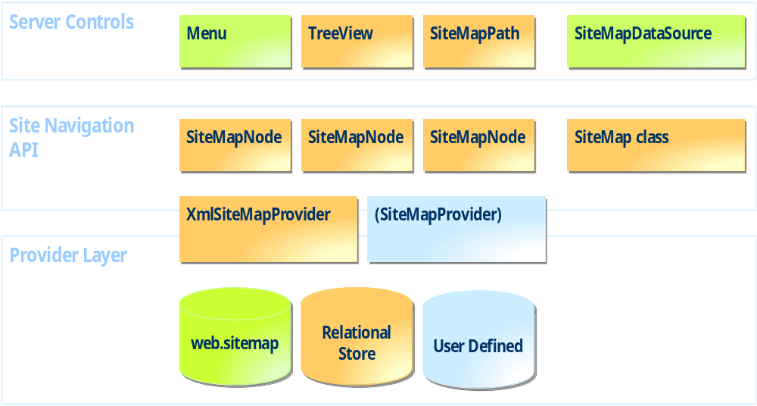
Site Navigation (3)

Slide 29
Menu Control
A fully functional menu
We can change every visual aspect of the control– images, effects, direction…
Two modes
  Static - all of the menu is visible
  Dynamic - visible only when the mouse pointer is over some of the MenuItem-s

Slide 30
Menu Control (2)
StaticDisplayLevels – the number of statically displayed levels starting from the root
MaximumDynamicDisplay – the number of dynamically displayed levels after the last of the static ones
Element onclick() event
  Navigation to another page
  Postback to the same page

Slide 31
TreeView control
A control used to display data in a hierarchical view
Supports settings for various images and visual adjustments
Supports navigation and postback
We can create nodes at design time or through code
  We can fill the nodes on demand (when there is lots of data)
Used together with SiteMapDataSource

Slide 32
SiteMapPath Control
Allows the user to see where he is in the site hierarchy
Displayed in a straightforward fashion
We can set:
  PathDirection – RootToCurrent and CurrentToRoot
  PathSeparator – a separator between the levels in the hierarchy
  ParentLevelsDisplayed – how many parent elements to display

Slide 33
SiteMapDataSource
SiteMapPath has integrated support for Site Map
Other controls don’t
When displaying Site Map information in any of them you need a SiteMapDataSource object
  First drop one on the page
  Set the DataSourceID property of the bound control to point to the SiteMapDataSource

Slide 34
Navigation Controls
Live Demo

Slide 35
Localization

Slide 36
What is Localization?
Localization means to display our web site in a different way when a different culture is used
ASP.NET supports localization through resource files
  They have a .resx extension
Two ways of localization
  Implicit
  Explicit

Slide 37
Resource Files
Resource files are a collection of name-value pairs
We can edit them through VS
Create a separate file for each culture you want supported
  Each resource file should include the locale in its name before the .resx
  ASP.NET automatically picks the resource file corresponding to the UI culture of the user

Slide 38
Implicit Localization
Implicit localization uses a set of resource files for each page
Each file name should be:
  The name of the page + .localecode + .resx
    Example: default.aspx.bg-bg.resx
The names in the resource file correspond to properties of controls on the page
  Example: labelPrice.Text

Slide 39
Implicit Localization (2)
The values are the settings for that property we want applied
Implicit localization automatically sets the properties of controls on the page that are present in the resource file
We can create a resource file automatically: Tools → Generate Local Resource
After that we copy and rename the file for each culture and change its values

Slide 40
Explicit Localization
In explicit localization we can use only a set of resource files for the whole application
We set bindings to names in the resource files manually
  Use the expression property of controls

Slide 41
Implicit Localization
Live Demo

Slide 42
User Controls and Master Pages
Questions?

Slide 43
Exercise
Create a user control that visualizes a menu. The control should have a property to initialize the menu – a two dimensional array containing the name of the menu item and the URL of the page that is to be redirected to. Implement a property to change the font and font color. Don’t use the Menu control!

